Slide 1
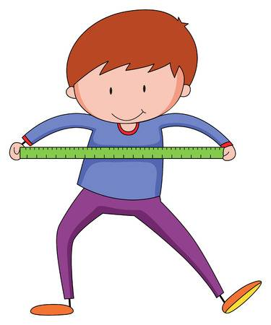
Урок математики во 2 классе
Учитель: Киселева С.А

Slide 2
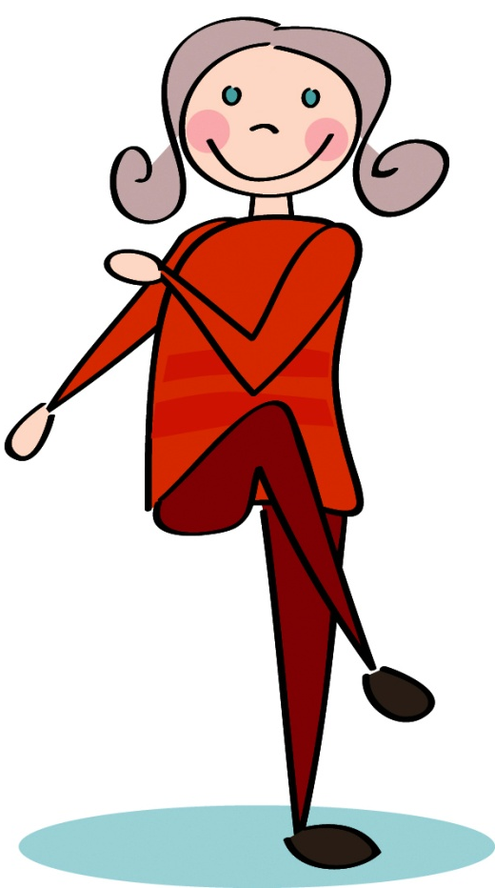
Мозговая гимнастика
Перекрёстные шаги

Slide 3
Проверим ваши знания по теме:
«Числа от 11 до 20»

Slide 4
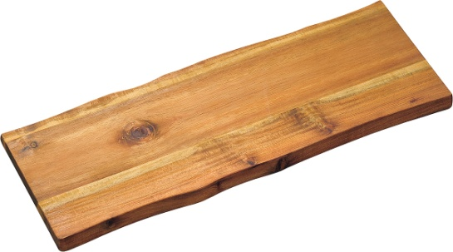
Дима отрезал кусок доски, который больше
3 см, но меньше 4 см

Slide 5
?????
ММ
ДМ
?
СМ

Slide 6
Тема урока
Единицы длины: миллиметр, метр.

Slide 7
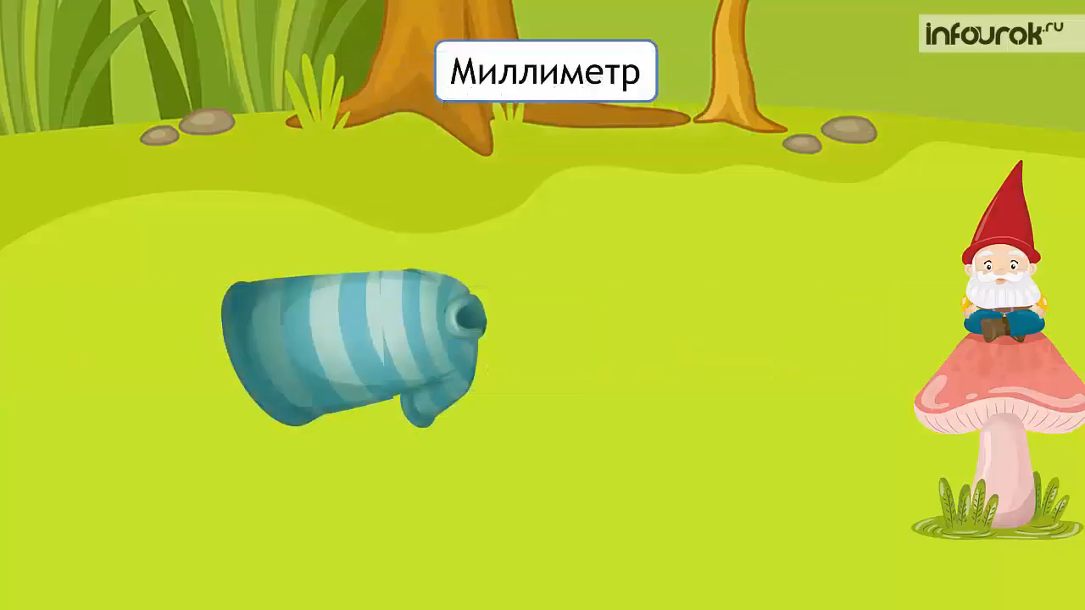

Slide 8
Запомни!
1 дм = …. см
10
1 см = .… мм
10
1 дм = ..…. мм
100
1 м = дм = см
10
100

Slide 9

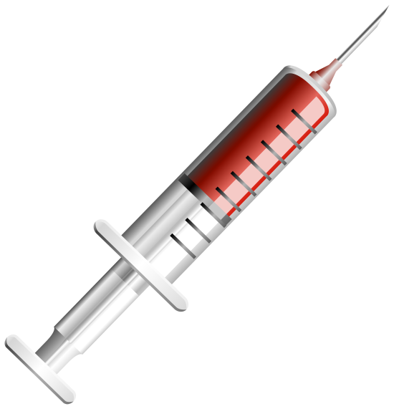
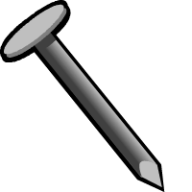

Что можно измерить при помощи мм?

Slide 10
Начерти отрезок
Длиной 30 мм
Длиной 50 мм
Длиной 6 см 5 мм

Slide 11

Состав чисел
11
11
5
6
8
3
?
?

Slide 12
Состав чисел
12
12
6
6
9
3
?
?

Slide 13
Состав чисел
13
13
7
6
8
5
?
?

Slide 14
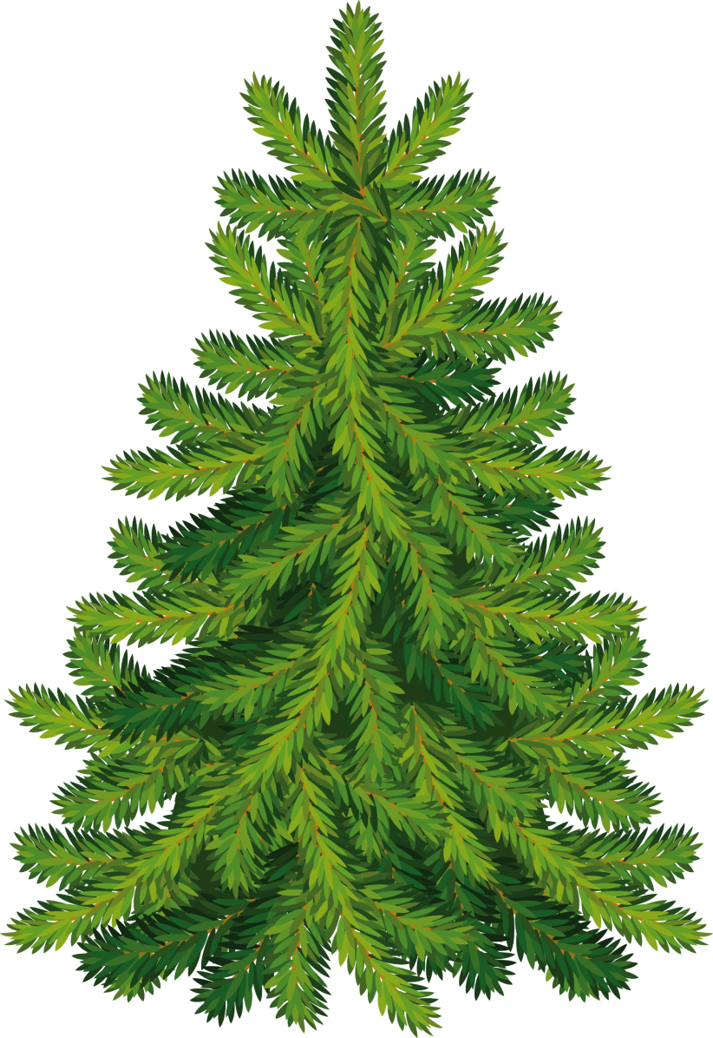

Задача
7 дм
20 см
9 дм
90 см

Slide 15
Вычисли
9 дес. – 4 дес.
5 дес.
6 дм – 20 см
2 дм
20 см
4 см
9 дм – 4 дм
5 дм
6 см - 20 мм
40 мм
90 - 40
50
60 - 20
40

Slide 16
Самопроверка
8 дес. – 6 дес.
2 дес.
5 дм – 20 см
30 см
3 дм
8 дм – 6 дм
2 дм
6 см - 40 мм
20 мм
2 см
90 - 30
60
60 - 40
20

Slide 17
Что длиннее?
5 см каната
₌
50 мм верёвки
<
70 мм нитки
8 см ленты
8 дм тесьмы
<
700 мм верёвки

Slide 18
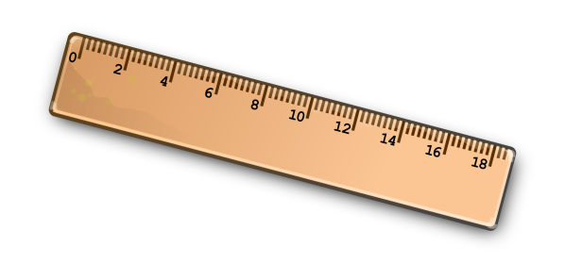


Самооценка
Легко!
??????
Сложно!

Slide 19
Итог урока
Мы познакомились …
Эта тема может пригодиться …

